Slide 1
Stable Figures

Slide 2
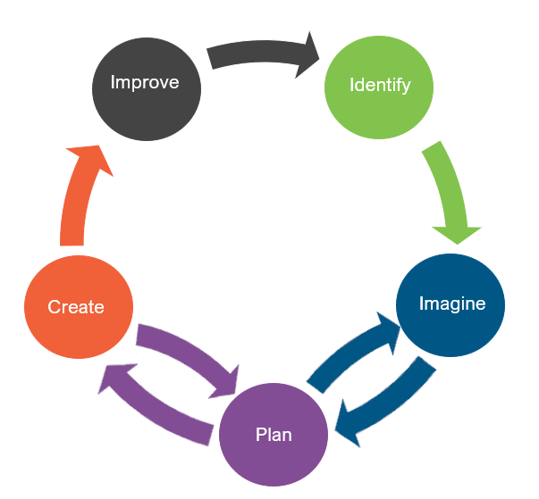
Engineering Design (Diseño de Ingeniería)
What is engineering?
(¿Qué es la ingeniería?)

Slide 3
Engineering Design (Diseño de Ingeniería)
What is engineering?
(¿Qué es la ingeniería?)
What are engineering jobs?
(¿Qué son los trabajos de ingeniería?)

Slide 4
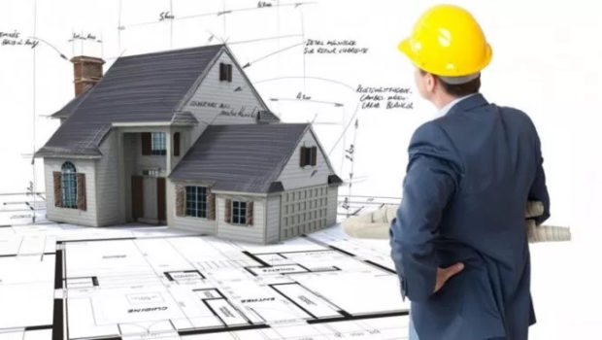
Engineering Jobs (Trabajos de Ingeniería)
This Photo by Unknown Author is licensed under CC BY-SA-NC
Notes:
Structural Engineering

Slide 5
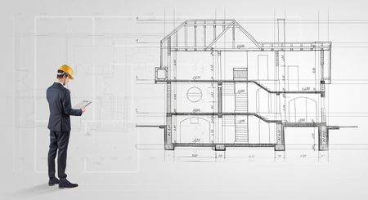
Engineering Jobs (Trabajos de Ingeniería)
Notes:
Civil Engineer

Slide 6
Engineering Design (Diseño de Ingeniería)
What is engineering?
(¿Qué es la ingeniería?)
What are engineering jobs?
(¿Qué son los trabajos de ingeniería?)
Who can be an engineer?
(¿Quién puede ser ingeniero?)

Slide 7
Engineering Design Process (Proceso de Diseño de Ingeniería)

Slide 8
Problem
The Jeffersons, a retired couple, are thinking about purchasing 2 horses, 5 chickens, and 3 pigs for their farm. They have already begun the process of purchasing the animals; however, they don’t want to go any further without securing a construction company to build their dream barn.
Today, you will put on your engineering hat to design and create the initial design for the Jefferson’s dream barn. They are looking for the group that can give them the best value. The Jefferson’s dream barn should include shapes and angles that create a unique design, a large enough area and perimeter for livestock animals, and should be strong enough to survive a windstorm.

Slide 9
Problema
Los Jefferson, una pareja de jubilados, están pensando en comprar 2 caballos, 5 pollos y 3 cerdos para su granja. Ya han iniciado el proceso de compra de los animales; sin embargo, no quieren ir más lejos sin asegurar una empresa constructora para construir el granero de sus sueños.
Hoy, se pondrá su sombrero de ingeniero para diseñar y crear el diseño inicial del granero soñado de Jefferson. Están buscando el grupo que les puede dar el mejor valor. El granero soñado de Jefferson debe incluir formas y ángulos que creen un diseño único, un área y un perímetro lo suficientemente grandes para el ganado, y debe ser lo suficientemente fuerte para sobrevivir a una tormenta de viento.

Slide 10
Criteria (Desired Outcomes) (Grade 3) (Criterios (Resultados Deseados))
A successful barn design should include the following:
A design in the shape of a polygon
A perimeter greater than 127 centimeters
An area of less than 510 centimeters
A roof
The ability to survive a windstorm
A floor plan including the design’s area and perimeter
Un diseño de granero exitoso debe incluir lo siguiente:
Un diseño en forma de polígono
Un perímetro mayor a 127 centímetros
Un área de menos de 510 centímetros
Un techo
La capacidad de sobrevivir a una tormenta de viento
Un plano de planta que incluya el área y el perímetro del diseño

Slide 11
Criteria (Desired Outcomes) (Grade 4) (Criterios (Resultados Deseados))
A successful barn design should include the following:
Separate pens for horses, pigs, and chickens
A perimeter greater than 127 centimeters
An area of less than 510 centimeters
Right, obtuse, and acute angles
The ability to survive a windstorm
A floor plan including the design’s area and perimeter
Un diseño de granero exitoso debe incluir lo siguiente:
Corrales separados para caballos, cerdos y pollos
Un perímetro mayor a 127 centímetros
Un área de menos de 510 centímetros
Ángulos rectos, obtusos y agudos
La capacidad de sobrevivir a una tormenta de viento
Un plano de planta que incluya el área y el perímetro del diseño

Slide 12
Criteria (Desired Outcomes) (Grade 5) (Criterios (Resultados Deseados))
A successful barn design should include the following:
Separate pens for horses, pigs, and chickens
A perimeter greater than 127 centimeters
An area of less than 510 centimeters
A height greater than or equal to 15 centimeters
Right, obtuse, and acute angles
The ability to survive a windstorm
A floor plan including the design’s area and perimeter
Bonus: Convert floor plan from sq. cm. to sq. m.
Un diseño de granero exitoso debe incluir lo siguiente:
Corrales separados para caballos, cerdos y pollos
Un perímetro mayor a 127 centímetros
Un área de menos de 510 centímetros
Una altura mayor o igual a 15 centímetros
Ángulos rectos, obtusos y agudos
La capacidad de sobrevivir a una tormenta de viento
Un plano de planta que incluya el área y el perímetro del diseño
Puntos de Bonificación: convierta el plano de planta de cm cuadrados a metros cuadrados
Animal Figure Dimensions (cm):
Horse: 13 x 5 x 10
Pigs: 11 x 6 x 4
Chickens: 10 x 9 x 7

Slide 13
Constraints: Limitations
Time Limit: You will have 30 minutes to complete the challenge.
Materials: You can only use the materials available.
Budget: You will have $500 to complete this challenge.
Collaboration: One design element from each team member must be used in the final design.
Redesign: Each team can test their prototype as many times as needed during the 30-minute design phase.

Slide 14
Restricciones: Limitaciones
Límite de Tiempo: Tendrás 30 minutos para completar el desafío.
Materiales: Sólo podrá utilizar los materiales disponibles.
Presupuesto: Tendrás $500 para completar este desafío.
Colaboración: Se debe utilizar un elemento de diseño de cada miembro del equipo en el diseño final.
Rediseño: Cada equipo puede probar su prototipo tantas veces como sea necesario durante la fase de diseño de 30 minutos.

Slide 15
Explore Materials (Explorar Materiales)
Materials (Materiales) | Cost (Costo)
Ruler (Regla) | No cost
Popsicle Stick (half/whole) (Palito de Paleta (medio/entero)) | $3/$5 per stick
Straws (half/whole) (Pajitas (mitad/enteras)) | $3/$5 per straw
Thick Foam Sheet (half/whole) (Hoja de Espuma Gruesa (mitad/entera)) | $25/$50 per sheet
Cardboard (half/whole) (Cartón (medio/entero)) | $20/$40 per board
Construction Paper (Papel de Construcción) | $20 per sheet
Materials (Materiales) | Cost (Costo)
Aluminum Foil Sheet (Hoja de Papel de Aluminio) | $25 per sheet
Hot Glue Gun (Pistola de Silicona) | $75 per gun
Hot Glue Sticks (Barras de Pegamento Caliente) | $5 per stick
Duct Tape (Cinta Adhesive) | $50 per roll
Scotch Tape (Cinta Adhesive) | $25 per roll
Scissors (Tijeras) | $25 per pair

Slide 16
Brainstorm (Idea Genial)
5 minutes: Individual Design
Draw a plan of how you think the barn should be designed.
10 minutes: Each member presents their ideas to the group.
Share your ideas and highlight a piece of your design you would like to see incorporated into the final group design.
5 minuto: Diseño Individual
Dibuja un plano de cómo crees que debería diseñarse el granero.
10 minutos: Cada miembro presenta sus ideas al grupo.
Comparta sus ideas y resalte una parte de su diseño que le gustaría ver incorporada en el diseño final del grupo.

Slide 17
Gather Materials (Grade 3) (Reunir Materiales)
A successful barn design should include the following:
A design in the shape of a polygon
A perimeter greater than 127 centimeters
An area of less than 510 centimeters
A roof
The ability to survive a windstorm
A floor plan including the design’s area and perimeter
Un diseño de granero exitoso debe incluir lo siguiente:
Un diseño en forma de polígono
Un perímetro mayor a 127 centímetros
Un área de menos de 510 centímetros
Un techo
La capacidad de sobrevivir a una tormenta de viento
Un plano de planta que incluya el área y el perímetro del diseño

Slide 18
Gather Materials (Grade 4) (Reunir Materiales)
A successful barn design should include the following:
Separate pens for horses, pigs, and chickens
A perimeter greater than 127 centimeters
An area of less than 510 centimeters
Right, obtuse, and acute angles
The ability to survive a windstorm
A floor plan including the design’s area and perimeter
Un diseño de granero exitoso debe incluir lo siguiente:
Corrales separados para caballos, cerdos y pollos
Un perímetro mayor a 127 centímetros
Un área de menos de 510 centímetros
Ángulos rectos, obtusos y agudos
La capacidad de sobrevivir a una tormenta de viento
Un plano de planta que incluya el área y el perímetro del diseño

Slide 19
Gather Materials (Grade 5) (Reunir Materiales)
A successful barn design should include the following:
Separate pens for horses, pigs, and chickens
A perimeter greater than 127 centimeters
An area of less than 510 centimeters
A height greater than or equal to 15 centimeters
Right, obtuse, and acute angles
The ability to survive a windstorm
A floor plan including the design’s area and perimeter
Bonus: Convert floor plan from sq. cm. to sq. m.
Un diseño de granero exitoso debe incluir lo siguiente:
Corrales separados para caballos, cerdos y pollos
Un perímetro mayor a 127 centímetros
Un área de menos de 510 centímetros
Una altura mayor o igual a 15 centímetros
Ángulos rectos, obtusos y agudos
La capacidad de sobrevivir a una tormenta de viento
Un plano de planta que incluya el área y el perímetro del diseño
Puntos de Bonificación: convierta el plano de planta de cm cuadrados a metros cuadrados
Animal Figure Dimensions (cm):
Horse: 13 x 5 x 10
Pigs: 11 x 6 x 4
Chickens: 10 x 9 x 7

Slide 20
Team Member Responsibilities (Responsabilidades de los Miembros del Equipo)
Assign responsibilities to each team member during the process.
Project Manager: manages the entire project, assist each team member
Structural Engineer: designs the structure of barn
Architect: designs the barn
Construction Finance Manager: handles all finances, including final bid
Asignar responsabilidades de cada miembro del equipo durante el proceso.
Gerente de Proyecto: gestiona todo el proyecto, ayuda a cada miembro del equipo
Ingeniero Estructural: diseña la estructura del granero
Arquitecto: diseña el granero
Gerente de Finanzas de Construcción: maneja todas las finanzas, incluida la oferta final

Slide 21
Design Your Barn! (¡Diseña Tu Granero!)

Slide 22
Scorecard (Grade 3)
CRITERIA | POINTS |  |  | SCORE
 | 2 | 1 | 0
COLLABORATION | The design has elements contributed by all team members. | The design has elements contributed by two team members. | The design does not have elements contributed by each team member.
PERIMETER | The perimeter of the barn is > 127 cm. | The perimeter of the barn is < 127 cm. | The perimeter of the barn was not calculated.
AREA | The area of the barn is < 510 sq. cm. | The area of the barn is > 510 sq. cm. | The area of the barn was not calculated.
ROOF | The barn has a roof and is fully covered. | The barn has a roof and is halfway covered. | The barn does not have a roof.
WINDSTORM | The barn can withstand a high-speed windstorm. | The barn can withstand a medium-speed windstorm. | The barn can withstand a low-speed windstorm.
FLOOR PLAN AND COST OF LABOR | The contractor provided the Jeffersons with an accurate floor plan. | The contractor provided the Jeffersons with a floor plan, but it was inaccurate. | The contractor did not provide the Jeffersons with a floor plan.
 |  |  | TOTAL SCORE

Slide 23
Tanteador (Grade 3)
CRITERIOS | PUNTOS |  |  | PUNTAJE
 | 2 | 1 | 0
COLABORACIÓN | El diseño tiene elementos aportados por todos los miembros del equipo. | El diseño tiene elementos aportados por dos miembros del equipo. | El diseño no tiene elementos aportados por cada miembro del equipo.
PERÍMETRO | El perímetro del granero es de > 127 cm. | El perímetro del granero es de < 127 cm. | No se calculó el perímetro del granero.
ÁREA | El área del granero es < 510 centímetros cuadrados. | El área del granero es > 510 centímetros cuadrados. | No se calculó el área del granero.
TECHO | El granero tiene techo y está totalmente cubierto. | El granero tiene techo y está medio cubierto. | El granero no tiene techo.
TORMENTA DE VIENTO | El granero puede soportar una tormenta de viento de alta velocidad. | El establo puede soportar una tormenta de viento de velocidad media. | El granero puede soportar una tormenta de viento de baja velocidad.
PLANO Y COSTO DE MANO DE OBRA | El contratista proporcionó a los Jefferson un plano de planta preciso. | El contratista proporcionó a los Jefferson un plano de planta, pero no era exacto. | El contratista no proporcionó a los Jefferson un plano de planta.
 |  |  | PUNTAJE TOTAL

Slide 24
Scorecard (Grade 4)
CRITERIA | POINTS |  |  | SCORE
 | 2 | 1 | 0
COLLABORATION | The design has elements contributed by all team members. | The design has elements contributed by two team members. | The design does not have elements contributed by each team member.
PERIMETER | The perimeter of the barn is > 127 cm. | The perimeter of the barn is < 127 cm. | The perimeter of the barn was not calculated.
AREA | The area of the barn is < 510 sq. cm. | The area of the barn is > 510 sq. cm. | The area of the barn was not calculated.
PENS | The barn includes a separate pen for the horses, pigs, and chickens. | The barn only includes two separate pens. | The barn does not include any separate pens for the horses, pigs, and chickens.
ANGLES | The barn includes right, obtuse, and acute angles. | The barn includes 2 of the 3 angles (right, obtuse, acute). | The barn does not include any right, obtuse, or acute angles.
WINDSTORM | The barn can withstand a high-speed windstorm. | The barn can withstand a medium-speed windstorm. | The barn can withstand a low-speed windstorm.
FLOOR PLAN AND COST OF LABOR | The contractor provided the Jeffersons with an accurate floor plan. | The contractor provided the Jeffersons with a floor plan, but it was inaccurate. | The contractor did not provide the Jeffersons with a floor plan.
 |  |  | TOTAL SCORE

Slide 25
Tanteador (Grade 4)
CRITERIOS | PUNTOS |  |  | PUNTAJE
 | 2 | 1 | 0
COLABORACIÓN | El diseño tiene elementos aportados por todos los miembros del equipo. | El diseño tiene elementos aportados por dos miembros del equipo. | El diseño no tiene elementos aportados por cada miembro del equipo.
PERÍMETRO | El perímetro del granero es de > 127 cm. | El perímetro del granero es de < 127 cm. | No se calculó el perímetro del granero.
ÁREA | El área del granero es < 510 centímetros cuadrados. | El área del granero es > 510 centímetros cuadrados. | No se calculó el área del granero.
CORRALES | El establo incluye un corral separado para caballos, cerdos y gallinas. | El establo solo incluye dos corrales separados. | El establo no incluye corrales separados para caballos, cerdos y gallinas.
ANGLOS | El granero incluye ángulos rectos, obtusos y agudos. | El granero incluye 2 de los 3 ángulos (recto, obtuso, agudo). | El granero no incluye ningún ángulo recto, obtuso o agudo.
TORMENTA DE VIENTO | El granero puede soportar una tormenta de viento de alta velocidad. | El establo puede soportar una tormenta de viento de velocidad media. | El granero puede soportar una tormenta de viento de baja velocidad.
PLANO Y COSTO DE MANO DE OBRA | El contratista proporcionó a los Jefferson un plano de planta preciso. | El contratista proporcionó a los Jefferson un plano de planta, pero no era exacto. | El contratista no proporcionó a los Jefferson un plano de planta.
 |  |  | PUNTAJE TOTAL

Slide 26
Scorecard (Grade 5)
CRITERIA | POINTS |  |  | SCORE
 | 2 | 1 | 0
COLLABORATION | The design has elements contributed by all team members. | The design has elements contributed by two team members. | The design does not have elements contributed by each team member.
PERIMETER | The perimeter of the barn is > 127 cm. | The perimeter of the barn is < 127 cm. | The perimeter of the barn was not calculated.
AREA | The area of the barn is < 510 sq. cm. | The area of the barn is > 510 sq. cm. | The area of the barn was not calculated.
HEIGHT | The height of the barn is ≥ 15 cm. | The height of the barn is < 15 cm. | The height of the barn was not calculated.
PENS | The barn includes a separate pen for the horses, pigs, and chickens. | The barn only includes two separate pens. | The barn does not include any separate pens for the horses, pigs, and chickens.
ANGLES | The barn includes right, obtuse, and acute angles. | The barn includes 2 of the 3 angles (right, obtuse, acute). | The barn does not include any right, obtuse, or acute angles.
WINDSTORM | The barn can withstand a high-speed windstorm. | The barn can withstand a medium-speed windstorm. | The barn can withstand a low-speed windstorm.
FLOOR PLAN AND COST OF LABOR | The contractor provided the Jeffersons with an accurate floor plan. | The contractor provided the Jeffersons with a floor plan, but it was inaccurate. | The contractor did not provide the Jeffersons with a floor plan.
BONUS | The floor plan was accurately converted from sq. cm. to sq. m. | The floor plan was inaccurately converted from sq. cm. to sq. m. | The floor plan was not converted from sq. cm. to sq. m.
 |  |  | TOTAL SCORE

Slide 27
Tanteador (Grade 5)
CRITERIOS | PUNTOS |  |  | PUNTAJE
 | 2 | 1 | 0
COLABORACIÓN | El diseño tiene elementos aportados por todos los miembros del equipo. | El diseño tiene elementos aportados por dos miembros del equipo. | El diseño no tiene elementos aportados por cada miembro del equipo.
PERÍMETRO | El perímetro del granero es de > 127 cm. | El perímetro del granero es de < 127 cm. | No se calculó el perímetro del granero.
ÁREA | El área del granero es < 510 centímetros cuadrados. | El área del granero es > 510 centímetros cuadrados. | No se calculó el área del granero.
ALTURA | La altura del granero es de ≥ 15 cm. | La altura del granero es de < 15 cm. | No se calculó la altura del granero.
CORRALES | El establo incluye un corral separado para caballos, cerdos y gallinas. | El establo solo incluye dos corrales separados. | El establo no incluye corrales separados para caballos, cerdos y gallinas.
ANGLOS | El granero incluye ángulos rectos, obtusos y agudos. | El granero incluye 2 de los 3 ángulos (recto, obtuso, agudo). | El granero no incluye ningún ángulo recto, obtuso o agudo.
TORMENTA DE VIENTO | El granero puede soportar una tormenta de viento de alta velocidad. | El establo puede soportar una tormenta de viento de velocidad media. | El granero puede soportar una tormenta de viento de baja velocidad.
PLANO Y COSTO DE MANO DE OBRA | El contratista proporcionó a los Jefferson un plano de planta preciso. | El contratista proporcionó a los Jefferson un plano de planta, pero no era exacto. | El contratista no proporcionó a los Jefferson un plano de planta.
PUNTOS ADICIONALES | El plano de planta se convirtió con precisión de centímetros cuadradas a metros cuadrados. | El plano de planta se convirtió incorrectamente de centímetros cuadradas a metros cuadrados. | El plano de planta no se convirtió de centímetros cuadradas a metros cuadrados..
 |  |  | PUNTAJE TOTAL

Slide 28
Discussion (Discusión)
Final dimensions
Total cost of supplies
Labor cost
Total cost of project
Dimensiones finales
Costo total de suministros
Coste laboral
Costo total del proyecto
Notes:
As a class, discuss each group final numbers. Allow students to explain their reasoning behind their choice of materials and their math behind the labor cost.

Slide 29
Redesign: Discussion (Rediseño: Discusión)
What worked?
What did not work?
What do you want to improve?
¿Qué funcionó?
¿Qué fue lo que no funcionó?
¿Qué quieres mejorar?

